Slide 1





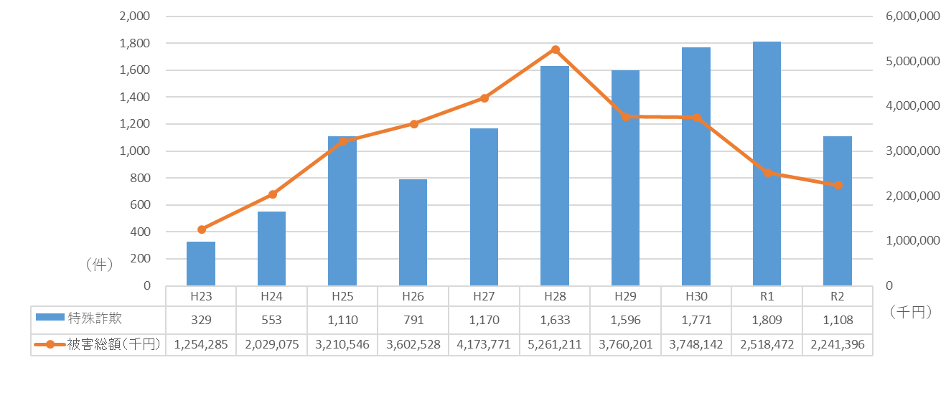

安まち通信
令和３年１月15日
大阪府安全なまちづくり推進会議
令和２年度 第11号
特殊詐欺認知状況について【令和２年中】
令和２年中の「特殊詐欺認知件数」及び「被害金額」は、オール大阪による各種取組により、下記のとおり
減少しました。
しかし、依然として被害が後を絶たない状況にありますので、引き続き、被害の未然防止に向けた広報啓発活動にご協力をよろしくお願いします。
認知件数
１，１０８ 件
（前年比 －７０１ 件）
被害金額
約 ２２億 ４千万 円
（前年比 約 －２億 ７千万 円）
※ 平成30年以降は、キャッシュカード詐欺盗を含む。
本年も、昨年同様のご指導ご鞭撻を賜りますよう
よろしくお願いいたします。
大阪府安全なまちづくり推進会議 事務局一同

